Slide 1
第一轮 考点过关
第三部分 能量
第17讲 内能

Slide 2

目 录
01
考情分析
C O N T E N T S
02
考点回顾
03
夯实基础
04
优化提升
05
广东中考

Slide 3
01
2026
考情分析

Slide 4
2022版课标 要求 | 1.了解分子热运动的主要特点，知道分子动理论的基 本观点。 2.了解内能和热量。 3.知道自然界和生活中简单的热现象。 4.通过实验，了解比热容。能运用比热容说明简单的 自然现象。 5.能运用比热容说明为什么沙漠中的昼夜温差比海边 的大。

Slide 5
续表
近三年广东 中考考查情 况分析 | 年份 | 题型 | 考点 | 分值
 | 2023 | 综合题 | 热学综合 | 6分
 | 2024 | 综合题 | 热学综合 | 3分
 | 2025 | 填空题、计算题 | 分子热运动、热量计算 | 5分

Slide 6
02
2026
考点回顾

Slide 7

分子热运动
分子
1.物质是由______、原子组成的；组成物质的分子在不停地做
________运动；分子运动的快慢跟______有关，温度越____，分
子运动越剧烈。
2.不同物质在相互接触时彼此进入对方的现象，叫作______，它表
明了一切物质的分子都在不停地做____________。分子之间存在
相互作用的____力和____力。
无规则
温度
高
扩散
无规则运动
引
斥

Slide 8


内能
热
动
分子势
3.构成物体的所有分子，其____运动的____能与________能的总和
叫作物体的内能。一切物体，不论温度高低，都具有______。
4.改变物体内能的方式有______和________两种。
5.在热传递过程中，传递______的多少叫作热量，通常用字母___
表示。
6.温度不同的物体相互接触，低温物体吸收热量，温度通常会
______，内能______；高温物体放出热量，温度通常会______，
内能______。
内能
做功
热传递
能量
$$Q$$
升高
增大
降低
减小

Slide 9




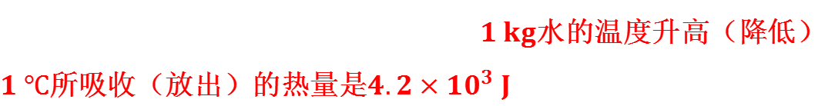

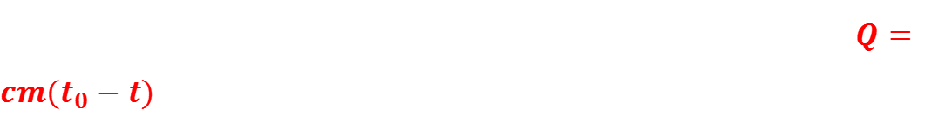
比热容
热量
7.一定质量的某种物质，在温度升高时吸收的______与它的质量和
升高的温度乘积之比，叫作这种物质的比热容。比热容用符号___
表示，它的单位是__________。水的比热容为
$$4.��×{10}^{3} J/(kg⋅℃)$$ ，其物理意义是_________________________
____________________________________。
8.计算物体吸热的公式是_______________；放热的公式是_______
__________。#2
$$c$$
$$J/(kg⋅℃)$$
$$1 kg$$水的温度升高（降低）
$$1 ℃$$所吸收（放出）的热量是$$4.2×{10}^{3} J$$
$$Q=cm(t_{0}−​t)$$
$$Q=cm(t−​t_{0})$$

Slide 10

◉考点点拨
比热容是物质的一种属性。质量相同的不同物质在升高相同
的温度时吸收的热量一般不同，为了比较物质的吸热（放热）本
领大小而引入了比热容。每种物质都有自己的比热容，物质不同，
比热容一般不同，同种物质，状态不同（如水和冰）比热容也会
不同。同种物质只有状态确定时，比热容才是一定的，它不会随
着吸收（放出）热量的多少、质量和温度的变化而变化。#3.1

Slide 11
03
2026
夯实基础

Slide 12
分子热运动 内能
1.（传统文化）端午节煮粽子时，厨房飘满了粽子的清香，这说明
( )
C
A.分子间存在吸引力
B.分子间存在排斥力
C.分子在无规则运动
D.液体分子连续分布，气体分子间有间隙

Slide 13
2.（2025·贵州）将等量白糖分别放入同样多的热水和冷水中，在
不搅拌的情况下，热水变甜得更快。这里影响水变甜快慢的主要
因素是( )
C
A.体积 B.质量 C.温度 D.密度

Slide 14
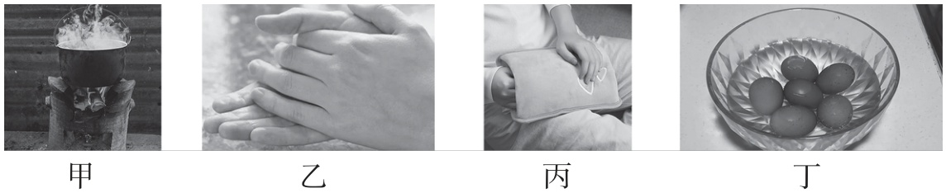
3.（2024·珠海）如图17-1四个所示实例中属于做功改变物体内能的
是( )
B
图17-1
A.图甲中，炉火烧水
B.图乙中，搓手取暖
C.图丙中，用暖手宝暖手
D.图丁中，热鸡蛋放在冷水中冷却

Slide 15
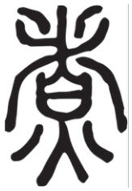
4.（传统文化）“煮”的篆体写法如图17-2所示，表示用
火烧煮食物。下列实例与“煮”在改变物体内能的方式
上相同的是( )
A
A.热水暖手 B.钻木取火 C.搓手取暖 D.擦燃火柴
图17-2

Slide 16
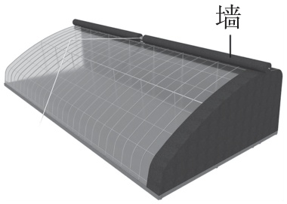
比热容
5.（2025·湖北）某种温室大棚由棚膜和土墙搭建
而成。为使大棚白天吸收太阳更多的能量，科研
人员指导农户用水墙替换土墙，如图17-3.这是利
用水比土有更大的( )
A
图17-3
A.比热容 B.密度 C.电阻 D.质量

Slide 17
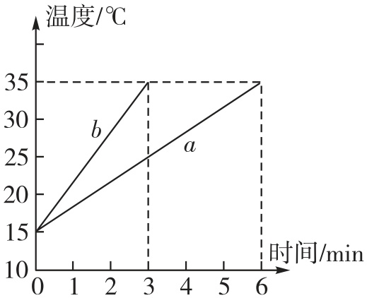
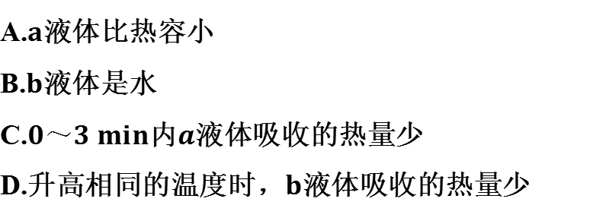
6.（2023·潮州）在两个相同的烧杯中分别装有质量和初温相同的
水和某种液体，用两个完全相同的电加热器对其加热，每隔一段
时间用温度计分别测量它们的温度，并画出了温度随时间变化的
图像如图17-4所示，由图像可知( )
D
A.$$a$$ 液体比热容小
B.$$b$$ 液体是水
C.$$0～3 min$$内$$a$$ 液体吸收的热量少
D.升高相同的温度时，$$b$$ 液体吸收的热量少
图17-4

Slide 18
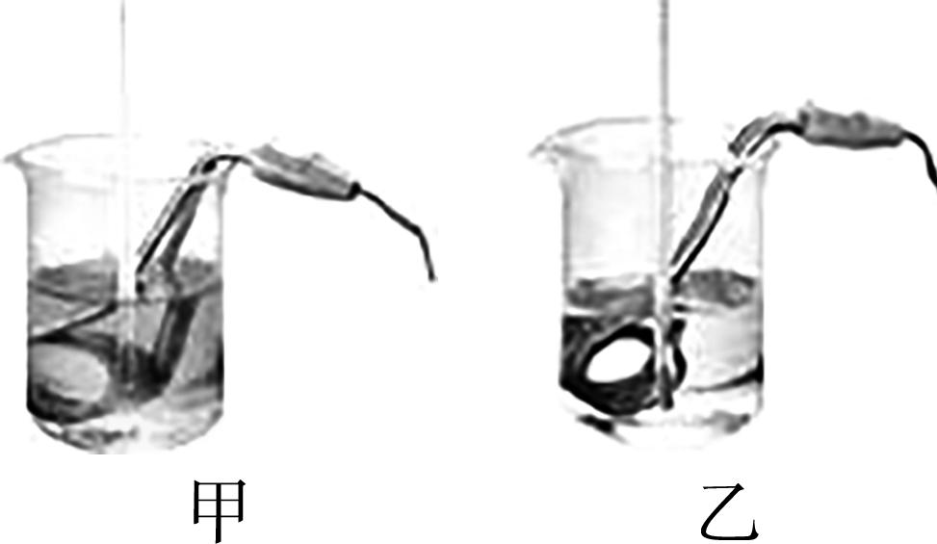
7.（2023·四川）利用相同电加热器分别给
质量相同的水和食用油加热，如图17-5所
示，这是通过________（选填“做功”或“热
传递”）使液体内能增大。实验表明加热相
同时间，食用油温度上升得比水快，这是
热传递
图17-5
小
因为食用油的比热容比水____（选填“大” 或“小”）。

Slide 19
04
2026
优化提升

Slide 20
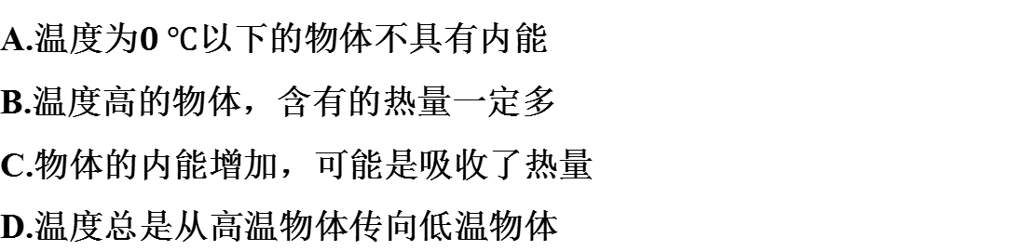
1.（2025·大兴安岭）关于温度、热量和内能，下列说法正确的是
( )
C
A.温度为$$0 ℃$$ 以下的物体不具有内能
B.温度高的物体，含有的热量一定多
C.物体的内能增加，可能是吸收了热量
D.温度总是从高温物体传向低温物体

Slide 21
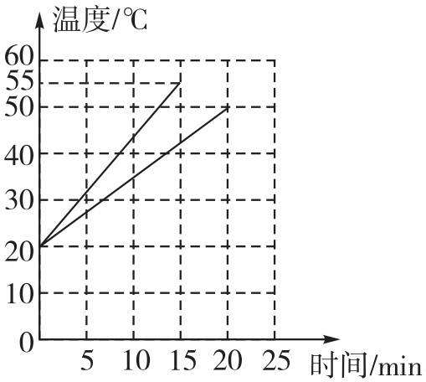
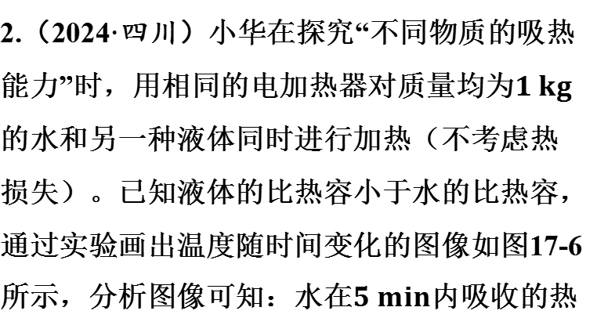


2.（2024·四川）小华在探究“不同物质的吸热
能力”时，用相同的电加热器对质量均为$$1 kg$$
的水和另一种液体同时进行加热（不考虑热
损失）。已知液体的比热容小于水的比热容，
通过实验画出温度随时间变化的图像如图17-6
所示，分析图像可知：水在$$5 min$$ 内吸收的热
图17-6
量为____________$$J$$，液体的比热容为__________$$J/(kg⋅℃)$$ 。
$$3.15×{10}^{4}$$
$$2.7×{10}^{3}$$

Slide 22
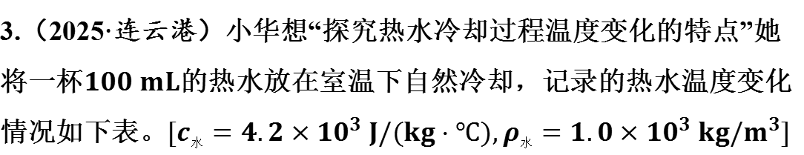
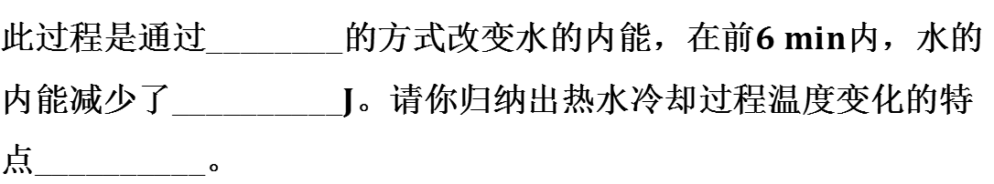

3.（2025·连云港）小华想“探究热水冷却过程温度变化的特点”她
将一杯$$100 mL$$ 的热水放在室温下自然冷却，记录的热水温度变化
情况如下表。$$[c_{水}=4.2×{10}^{3} J/(kg⋅℃),ρ_{水}=1.0×{10}^{3} kg/m^{3}]$$
时间/$$min$$ | 0 | 2 | 4 | 6 | 8 | 10 | 12
温度/$$℃$$ | 80 | 71 | 65 | 60 | 56 | 52 | 49
热传递
此过程是通过________的方式改变水的内能，在前$$6 min$$ 内，水的
内能减少了__________$$J$$ 。请你归纳出热水冷却过程温度变化的特
点__________。
$$8.4×{10}^{3}$$
先快后慢

Slide 23
05
2026
广东中考

Slide 24
1.（2025·广东）明代《天工开物》中记载“取诸麻、菜子入釜，文
火慢炒，透出香气”。用“文火”改变内能的方式属于________
（选填“做功”或“热传递”）；“透出香气”属于______现象；温度
越高，分子热运动越______。
热传递
扩散
剧烈

Slide 25
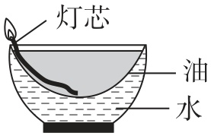
2.（2024·广东）如图17-7所示是古代省油灯的示意图。它下层盛水，
能减慢上层油的消耗。点灯后，水在升温的过程中( )
A
A.吸热，内能增加 B.吸热，内能减少
C.放热，内能增加 D.放热，内能减少
图17-7

Slide 26
3.（2023·广东）小明了解到有种说法，“在室内穿两件薄衣服比只
穿一件厚衣服更保暖”。他采用如图17-8所示的装置进行实验：在
甲、乙两个相同的瓶子中装入等体积的热水，用两层灰色薄棉布
包裹着甲瓶（内层紧贴，外层相对宽松），用一层灰色厚棉布紧
贴包裹着乙瓶，用数显温度计测量瓶中热水的温度，测得有关数
据如表所示。#1

Slide 27
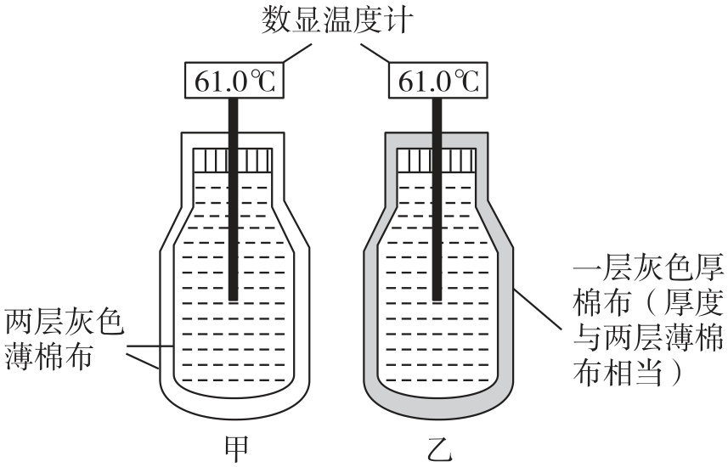
图17-8
室温：$$25.0 ℃$$
时间/$$min$$ | 0 | 20 | 40 | 60 | 80
甲瓶水温/$$℃$$ | 61.0 | 56.6 | 62.5 | 50.9 | 48.5
乙瓶水温/$$℃$$ | 61.0 | 55.6 | 52.3 | 49.0 | 45.7

Slide 28
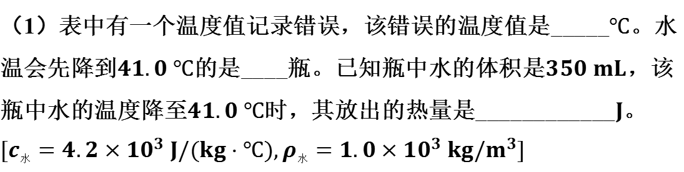

62.5
（1）表中有一个温度值记录错误，该错误的温度值是_____$$℃$$ 。水
温会先降到$$41.0 ℃$$的是____瓶。已知瓶中水的体积是$$350 mL$$ ，该
瓶中水的温度降至$$41.0 ℃$$时，其放出的热量是____________$$J$$ 。
$$[c_{水}=4.2×{10}^{3} J/(kg⋅℃),ρ_{水}=1.0×{10}^{3} kg/m^{3}]$$
乙
$$2.94×{10}^{4}$$

Slide 29
甲
（2）如果把瓶中的热水换成冰块，____瓶中的冰块熔化较慢。分
析实验结果，可猜想“在室内穿两件薄衣服比只穿一件厚衣服更保
暖”的原因可能是两件薄衣服中间有______。
空气
图17-8

Slide 30
羽绒服很蓬
松，中间有很多空气，由于空气是热的不良导体，可有效防止身
体热量的散失
（3）请写出一个生活中与你的猜想相符合的例子：____________
__________________________________________________________
_____________。
图17-8

Slide 31
物理
谢谢观看

